Slide 1
Hardware
konektory PC

Slide 2
Konektory PC
Současná PC jsou vybaveny celou řadou konektorů pro připojení periferních zařízení.
Většina konektorů je součástí základní desky
a jsou umístěny na zadní straně skříně počítače.
Další konektory mohou být kablíky vyvedeny buď na zadní stranu skříně či na čelní panel (USB, Audio, Firewire), případně mohou být součástí přídavné karty (VGA, video-IN/OUT...).
Ing. Josef Bašta, 2010
Hardware - konektory PC

Slide 3
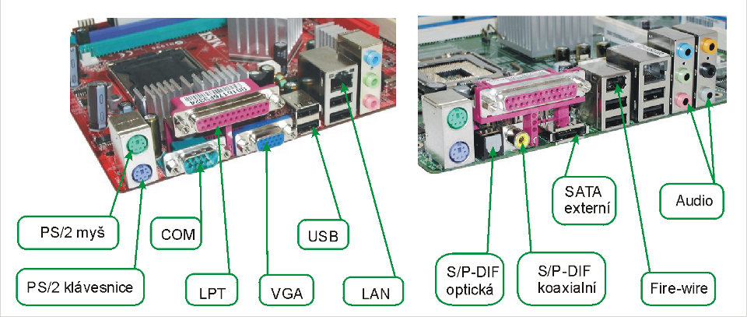
Konektory PC
V současné době se u spousty konektorů sjednotilo barevné označení a i koncovky kabelů mají zpravidla stejnou barvu. Pak stačí zapojovat „barvu na barvu“.
Nejběžnější konektory ukazuje obrázek.
Ing. Josef Bašta, 2010
Hardware - konektory PC

Slide 4
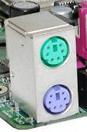
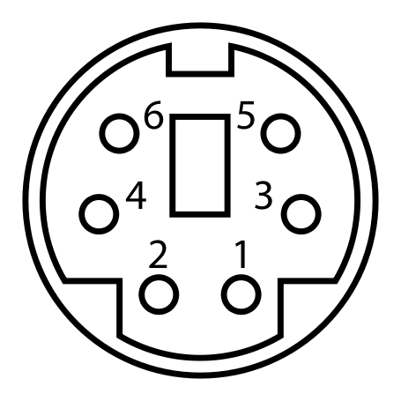
PS/2
používá konektor Mini DIN-6
slouží pro připojení
  myši (zelená barva)
  klávesnice (fialová barva)
Zapojení konektoru
(1) DATA
(2) nezapojeno
(3) GND
(4) +5V DC
(5) CLOCK
(6) nezapojeno
Ing. Josef Bašta, 2010
Hardware - konektory PC

Slide 5
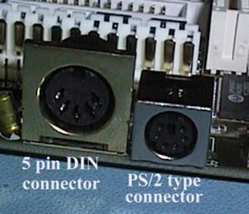
PS/2
Klávesnice se u straších počítačů (PC-XT, PC-AT) připojovala pomocí konektoru DIN-5
Konektory jsou
„signálově kompatibilní“ a lze používat redukce
DIN-PS/2
Konektory PS/2 bývají čím dál častěji vynechávány,
klávesnice a myš se pak k počítači připojuje pomocí USB.
Výhodou USB je úspora místa (přenosné počítače)
Nevýhodou vyšší zatížení procesoru a občasná nekompatibilita (klávesnice – BIOS – Operační systém)
Ing. Josef Bašta, 2010
Hardware - konektory PC

Slide 6
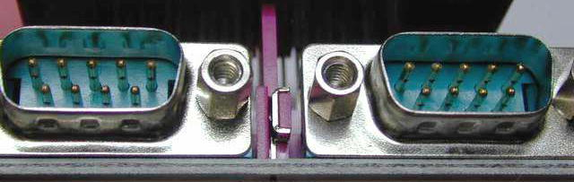
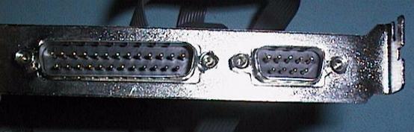
COM
Sériový port (zelená barva).
Jeho význam klesá, je však vytlačen USB a některé počítače už jím nejsou vybaveny.
Používal se pro připojení externího modemu (standard RS-232), pro připojení myši, scanneru, některých tiskáren, či jiných zařízení.
Pro přiojení se používá
s 9-pinový konektor
CANON , existuje varianta
s 25-pinovým konektorem.
Počítače jsou zpravidla
vybaveny jedním či dvěma
COM porty;
maximálně mohou být 4.
Ing. Josef Bašta, 2010
Hardware - konektory PC

Slide 7
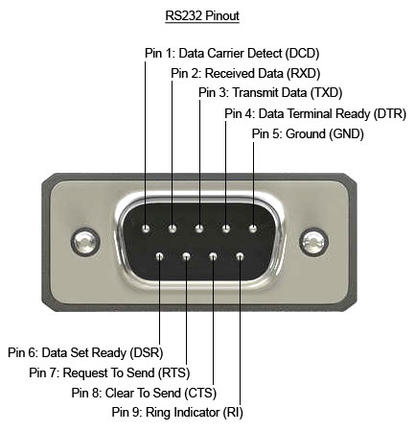
Ing. Josef Bašta, 2010
Hardware - konektory PC

Slide 8
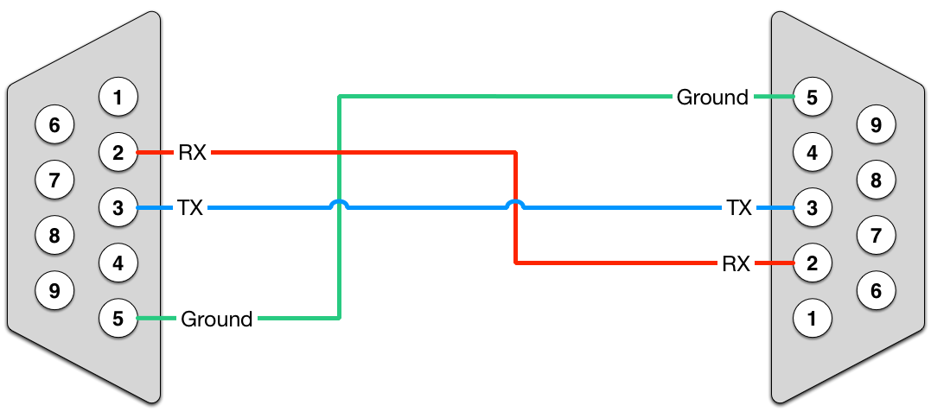
Ing. Josef Bašta, 2010
Hardware - konektory PC

Slide 9
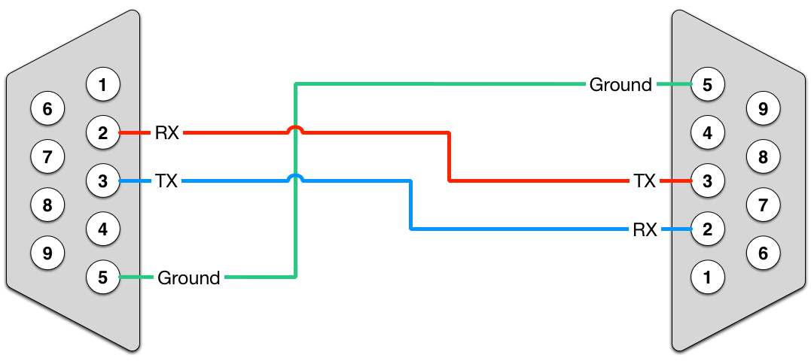
Ing. Josef Bašta, 2010
Hardware - konektory PC

Slide 10
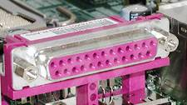
LPT
Paralelní port (vínová barva).
Slouží především pro připojení tiskáren, ale používal se i pro scannery a pro externí pevné disky či CD-ROM.
LPT je realizován
25-pinovým
konektorem CANON.
Počítače mají zpravidla jeden LPT port, někdy se přidává druhý.
Ing. Josef Bašta, 2010
Hardware - konektory PC

Slide 11
LPT
LPT je tak jako COM vytlačován USB, ale pro tiskárny si zatím své místo drží.
Spousta starších tiskáren se připojuje právě pomocí LPT a navíc LPT lze využít ve všech operačních systémech, například DOS.
LPT a COM mají ještě další výhodu, a to je jednoduchost.
Ovládání periferního zařízení pomocí LPT
je velice snadné, což se využívá u speciálních („amatérsky“ – či ve velmi malých sériích vyrobených) zařízení.
Ing. Josef Bašta, 2010
Hardware - konektory PC

Slide 12
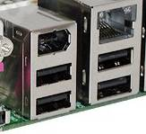
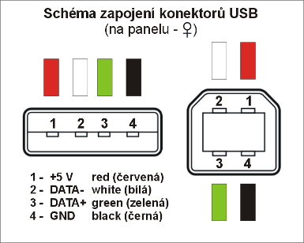
USB
Universal Serial Bus.
Používá se pro připojování
nejrůznějších periferních zařízení.
Rozhraní je realizováno
pomocí speciálních
konektorů se čtyřmi piny:
  dva se využívají pro
  napájení zařízení (+5V)
  zbylé dva slouží pro
  přenos dat.
Ing. Josef Bašta, 2010
Hardware - konektory PC

Slide 13
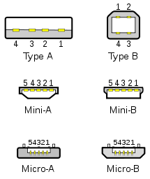
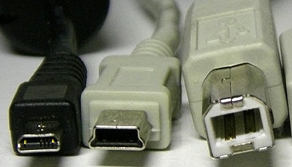
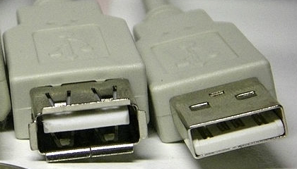
USB – typy konektorů
Ing. Josef Bašta, 2010
Hardware - konektory PC

Slide 14
USB
Na rozdíl od COM či LPT je určen pro technologii „Hot-plug“, čili umožňuje připojování zařízení za chodu počítače, dále podporuje technologii
„Plug-and-play“, což znamená, že po zapojení je zařízení detekováno operačním systémem
(Win-XP), jsou nainstalovány ovladače (pokud se jedná o „standardní“ zařízení tak automaticky) a zařízení je prakticky ihned připraveno k použití.
Ing. Josef Bašta, 2010
Hardware - konektory PC

Slide 15
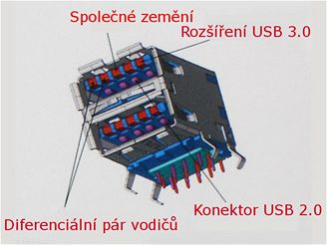
USB - verze
USB 1.1
(max. přenosová rychlost 12 Mbit/s)
USB 2.0
(480 Mbit/s, pokud je zařízení high-speed).
USB 2.0 je zpětně kompatibilní s USB 1.1.
USB 3.0
připravuje se 2009/2010
(přenosová rychlost
až 5 Gbit/s)
má jiný typ konektoru
Ing. Josef Bašta, 2010
Hardware - konektory PC

Slide 16
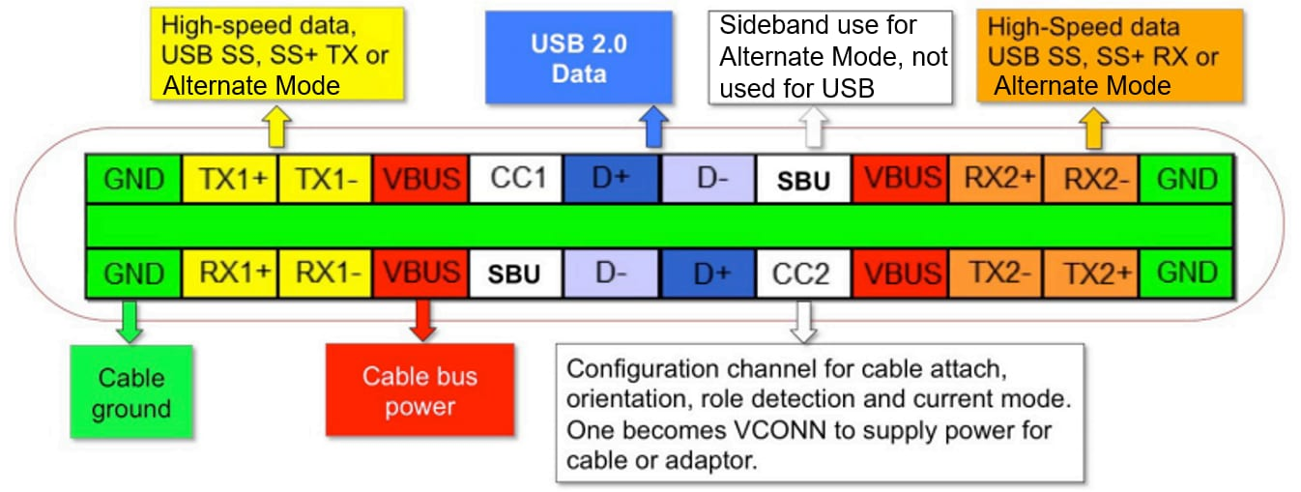
Ing. Josef Bašta, 2010
Hardware - konektory PC

Slide 17
USB
Dnešní počítače obvykle disponují alespoň dvěma konektory USB, běžných je 2-10.
Kdyby to nestačilo, je tu možnost použít další přídavnou kartu s řadičem USB či použít USB-HUB (rozbočovač).
Může být součástí jiných zařízení (monitor, klávesnice, reproduktory, podložka pod myš…).
Maximální délka kabelu mezi dvěma zařízeními
je 3 metry (10 metrů při rychlosti 110Mbit/s).
USB dovoluje připojit až 127 zařízení pomocí jednoho typu konektoru.
Připojeným zařízení USB zároveň poskytuje
i napájecí napětí.
Ing. Josef Bašta, 2010
Hardware - konektory PC

Slide 18
Paralelní a sériový přenos dat
V čem je rozdíl?
U sériového rozhraní se přenáší informace po jednotlivých bitech, výhodou je menší počet vodičů (zpravidla stačí dva).
U paralelního rozhraní je přenášeno více bitů najednou, zpravidla 8 bitů což odpovídá 1Byte. Nevýhodou je nutnost použití více vodičů.
Kupodivu vyšších přenosových rychlostí se dosahuje u sériových rozhraní, což je způsobeno tím, že paralelně tažené vodiče se vzájemně ovlivňují svým elektromagnetickým polem, a tudíž neumožní dosažení vysokých rychlostí.
Paralelní přenos je použitelný pouze na vzdálenost několika metrů.
Ing. Josef Bašta, 2010
Hardware - konektory PC

Slide 19
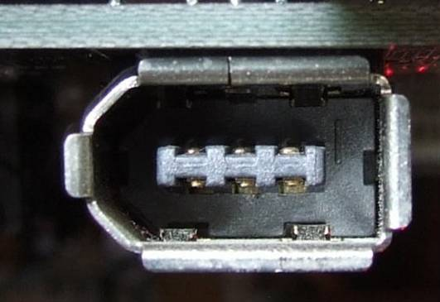
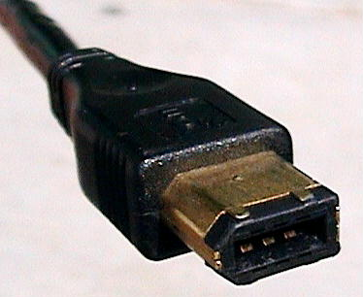
FireWire
označované jako i.Link nebo IEEE 1394
je standard sériové sběrnice
pro připojení periférií.
používá se zejména k připojení
digitálních videokamer.
Rozhraní je realizováno speciálním
6-pinovým konektorem.
Přenosová rychlost základní varianty
(1394a) je 400 Mbit/s, vylepšené varianty dosahují (1394b) 800 Mbit/s a (1394c) 3200 Mbit/s.
Toto rozhraní ztratilo svůj hlavní
význam s příchodem USB2.0, kterým
je vybaven prakticky každý počítač.
Ing. Josef Bašta, 2010
Hardware - konektory PC

Slide 20

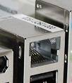
Externí SATA
lze ji využít pro připojení externích pevných disků či jiných zařízení s tímto rozhraním
výhodou oproti USB je vyšší přenosová rychlost (3 Gbit/s)
max. délka kabelu 2 m
LAN
slouží pro připojení
do počítačových sítí
konektor je typu RJ-45
Ing. Josef Bašta, 2010
Hardware - konektory PC

Slide 21

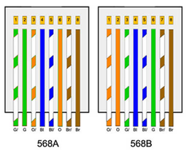
Ing. Josef Bašta, 2010
Hardware - konektory PC

Slide 22

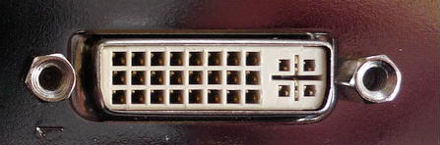
VGA (D-sub)
slouží pro připojení monitoru
modrá barva
konektor je 15-pinový
některé základní desky mohou mít modernější rozhraní DVI
Ing. Josef Bašta, 2010
Hardware - konektory PC

Slide 23
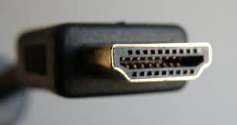
HDMI
High-Definition Multimedia Interface
rozhraní pro přenos nekomprimovaných video dat a komprimovaných nebo nekomprimovaných digitálních audio dat
Ing. Josef Bašta, 2010
Hardware - konektory PC

Slide 24
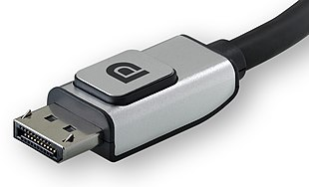
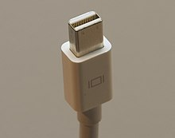
DisplayPort
primárně slouží k přenosu obrazu, ale může být použito i pro přenos zvuku
šířka pásma u verze 2.1 až 80 Gbit/s
Ing. Josef Bašta, 2010
Hardware - konektory PC

Slide 25
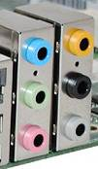
Audio
Slouží pro připojení audio zařízení:
  Reproduktory (světle zelená)
    pro audio systémy 2.0 či 2.1
  Mikrofon (růžová)
  Audio vstup (světle modrá)
    pro připojení například CD
    přehrávače, magnetofonu, televize, videa…
  Další reproduktory (šedá, černá, žlutá)
    pro audio systémy 5.1 či 7.1
Ing. Josef Bašta, 2010
Hardware - konektory PC

Slide 26
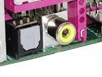
S/P-DIF
Sony/Philips Digital InterFace
(Sony/Philips Digital Interconnect Format).
Jedná se o kolekci nízko-úrovňových a hardwarových protokolů pro přenos digitálně kódovaného zvukového signálu mezi různými audio komponentami (přehrávač CD…).
Může být buď v provedení
pro optické signály nebo
elektrické signály (koaxiální).
Ing. Josef Bašta, 2010
Hardware - konektory PC

